Slide 1
Het GEMMA proces “Behandelen aanvraag”
Ellen Zwiers
Paul Jansen
Sandra Anzion
VTH Netwerksessie 14 mei 2025

Slide 2
Agenda vandaag
Wat is GEMMA?
Voorbeeld van een uitwerking in verschillende lagen
Wat hebben wij onderhanden genomen?
Uitleg GEMMA proces “Behandelen aanvraag”

Slide 3



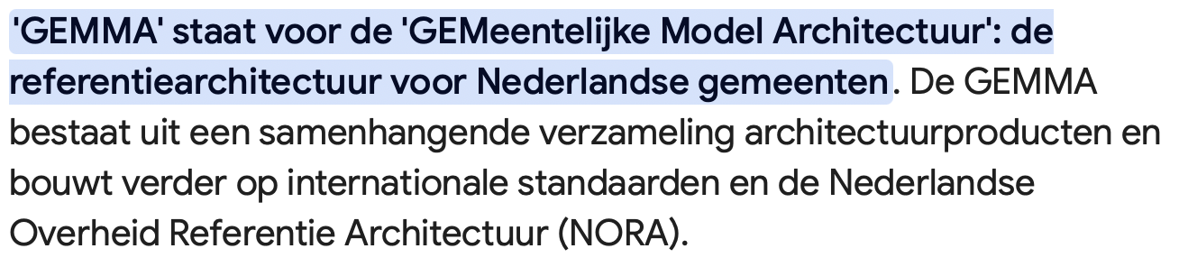
GEMMA: Wat is dat?

Slide 4

GEMMA: Wat kun je ermee?
Gebruik GEMMA om de eigen (enterprise-)architectuur te ontwikkelen en de informatievoorziening in te richten. Zo kun je voldoen aan wetgeving, werken in lijn met vastgesteld beleid en tegen aanvaardbare kosten burgers en bedrijven goede dienstverlening bieden.
Leveranciers gebruiken de GEMMA bij het maken van softwareproducten. Gemeenten die daar gebruik van maken, maken zo indirect gebruik van de GEMMA wat leidt tot meer eenduidigheid in het informatielandschap van gemeenten.
Op GEMMA staan de Omgevingswet-processen beschreven die een mooie basis bieden om zelf aan de slag te gaan met het beschrijven van de VTH processen (en werkinstructies) binnen jouw eigen organisatie.

Slide 5
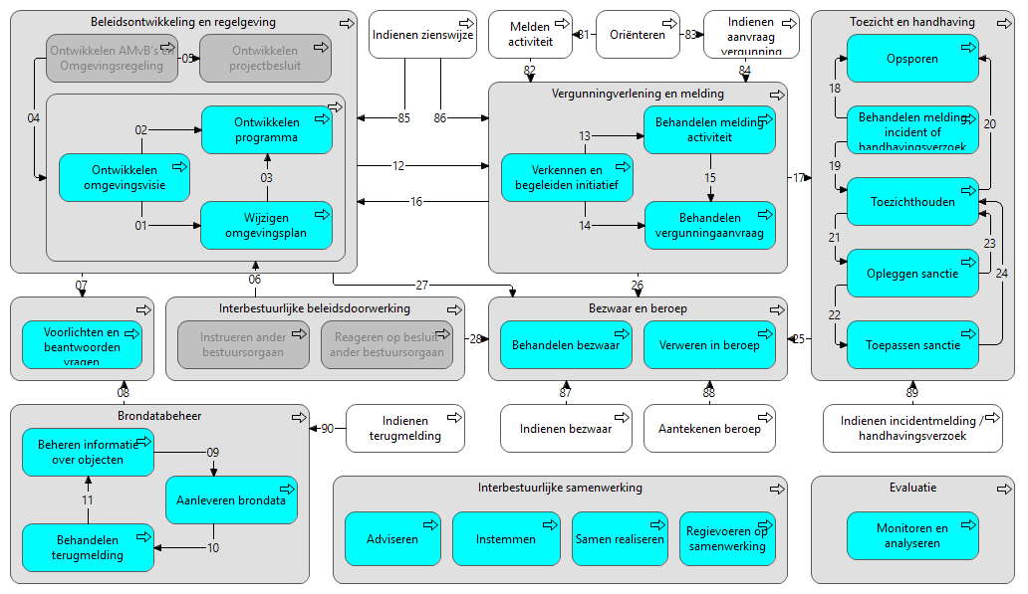
GEMMA: Wat is er uitgewerkt? ➔ De huidige grondplaat
Voorbeeld: Omgevingswet processenmodel met onderlinge relaties.
Is interbestuurlijk (met alle overheidspartners) afgestemd

Slide 6
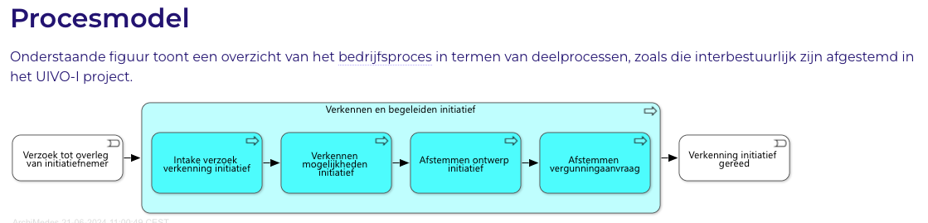
GEMMA: Detail-lagen
Voorbeeld: Verkennen en begeleiden initiatief één laag dieper

Slide 7
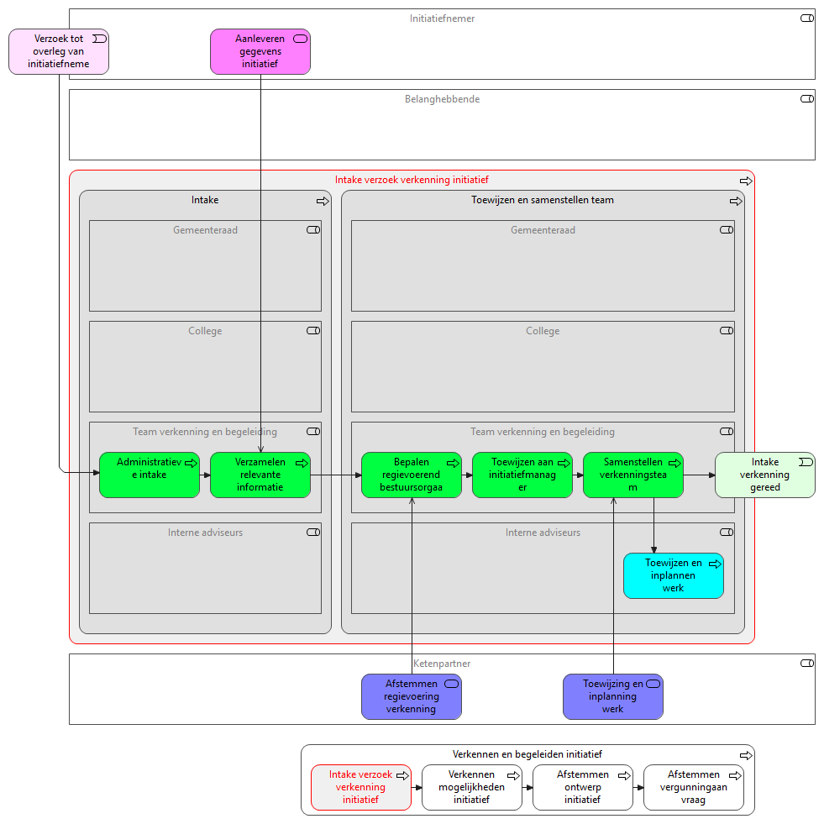
GEMMA: Detailprocesstappen
Voorbeeld: Intake verzoek verkennen en begeleiden initiatief nog één laag dieper: de detail-proces-stappen.
Per processtap is een beschrijving opgenomen.

Slide 8
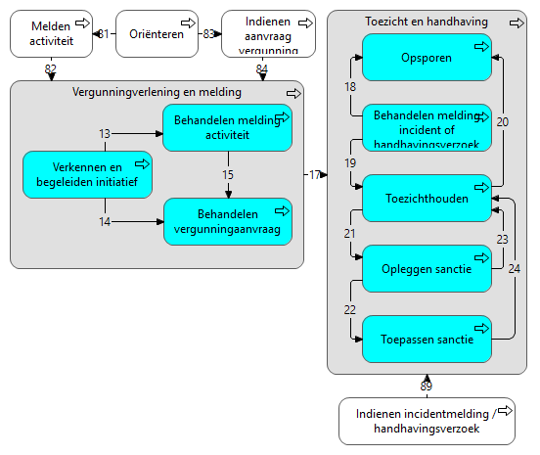
Wat hebben wij onderhanden genomen?
Laatste sessie (19 juni)
Vanuit de grondplaat Omgevingswet, focus op VTH
Blok “vergunningverlening en melding”
Blok ”toezicht en handhaving”
Wat is er aangepast?
De processen (blauw)
De triggers (wit)
De pijlen met de onderlinge relaties
De detailuitwerkingen (2 lagen dieper)
De beschrijvingen per processtap
Volgende sessie (4 juni)
Vandaag op de agenda
De GEMMA VTH processen waren 7 jaar oud
We hebben specifieke Omgevingswet teksten aangepast en meer generiek gemaakt
We hebben alles geactualiseerd en alle Wetswijzigingen goed verwerkt (Omgevingswet, Wmebv, Wkb)
We hebben sommige stappen toegevoegd en sommige juist weggehaald
De beschrijvingen zijn ook compacter geworden
De indeling bij toezicht en handhaving is aangepast en sluit meer aan bij de praktijk

Slide 9
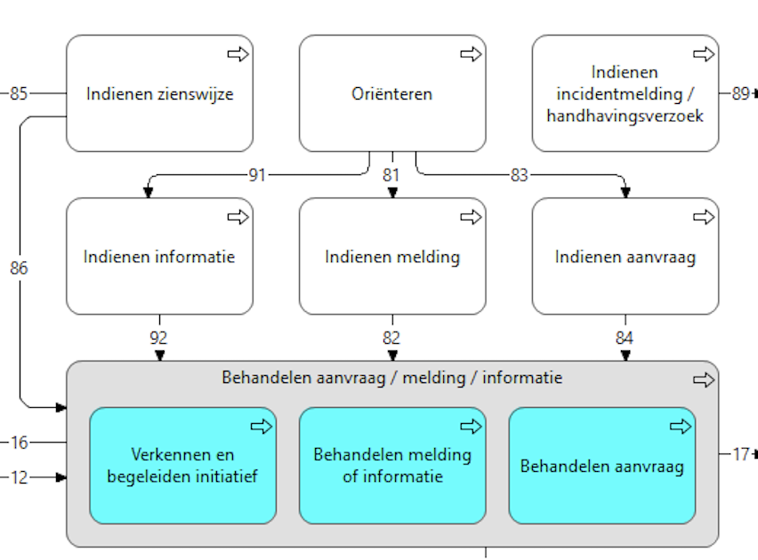
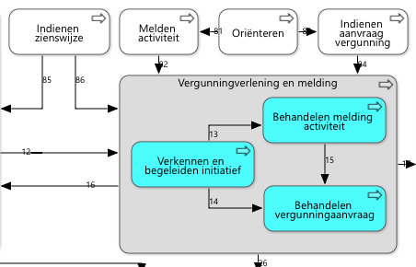
Behandelen aanvraag / melding / informatie
Oude indeling op de grondplaat ➔ Nieuwe indeling op de grondplaat
Vandaag op de agenda

Slide 10
Het GEMMA proces “Behandelen aanvraag”: algemeen

Slide 11
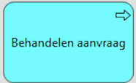
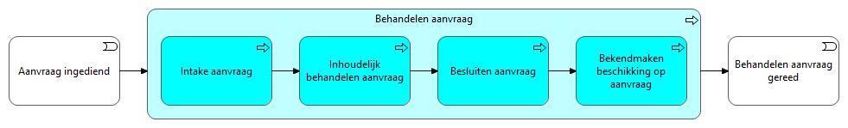
Eén laag dieper ”Behandelen aanvraag”
Te gebruiken voor:
Aanvraag vergunning
Aanvraag maatwerkvoorschrift
Aanvraag gelijkwaardige maatregel
Ambsthalve besluit (vergunning of maatwerkvoorschrift)

Slide 12
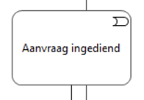
Aanvraag
Een ontvangen aanvraag voor een beschikking
Normaliter afkomstig van de initiatiefnemer (of diens vertegenwoordiger; in de uitwerking van het bedrijfsproces maken we daar geen onderscheid tussen)
Aanvragen kunnen ingediend worden via het Omgevingsloket van het DSO of op papier rechtstreeks bij de gemeente
De aanvraag betreft een omgevingsvergunning, maatwerkvoorschrift of gelijkwaardige maatregel

Slide 13
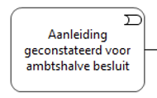
Inclusief ambtshalve
Vanuit de eigen organisatie kan geconstateerd worden dat er ambtshalve een besluit genomen moet worden
Ambtshalve besluiten gaan over vergunningen of maatwerkvoorschriften

Slide 14
Waarom één GEMMA proces voor drie type aanvragen?
De processtappen zijn voor alle drie type aanvragen in grote lijnen hetzelfde
Door er één GEMMA proces van te maken, wordt dat ook duidelijk en zichtbaar
Het voordeel van één GEMMA proces is ook dat het beheer eenvoudiger wordt
Maatwerkvoorschriften had nog geen proces en was (deels) opgenomen in de oude beschrijving van meldingen (maar is een zelfstandig instrument en lang niet altijd gerelateerd aan een melding)
Gelijkwaardige maatregel had ook nog geen proces

Slide 15
Wat zijn de belangrijkste wijzigingen die we doorgevoerd hebben?
Proces en omschrijvingen minder juridisch ingestoken: steeds vanuit het proces geredeneerd
Veel specifieke teksten eruit gehaald en meer generiek geformuleerd, tenzij het specifieke echt relevant is voor het proces
De verplichtingen vanuit de (aanstaande) Wmebv goed verwerkt
De omschrijvingen van de processtappen duidelijker en korter gemaakt
    meer aansluitend bij de praktijk
    geen complete juridische uitleg/instructie
De hele procesflow is ge-update, wat soms inhield dat we een stapje eruit hebben gehaald maar vaker dat we een stapje moesten toevoegen
Reguliere en uitgebreide procedure in één proces (was al zo)
    bij uitgebreide procedure moet je een aantal processtappen extra zetten
    bij maatwerkvoorschrift en gelijkwaardige maatregel wordt het reguliere proces gevolgd met soms een iets specifiekere beschrijving

Slide 16
Het GEMMA proces “Behandelen aanvraag”: relatie met zaaktype en statussen

Slide 17
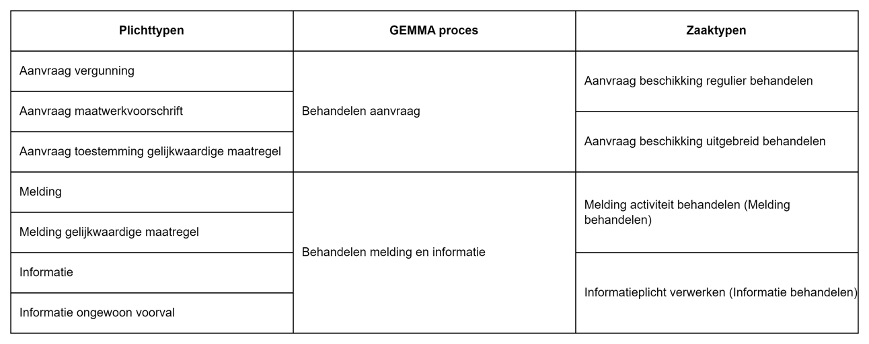
DSO plichttypen, GEMMA proces, zaaktypen
GEMMA:
aanpassingen op korte termijn!
DSO
VTH-/zaak-systeem

Slide 18
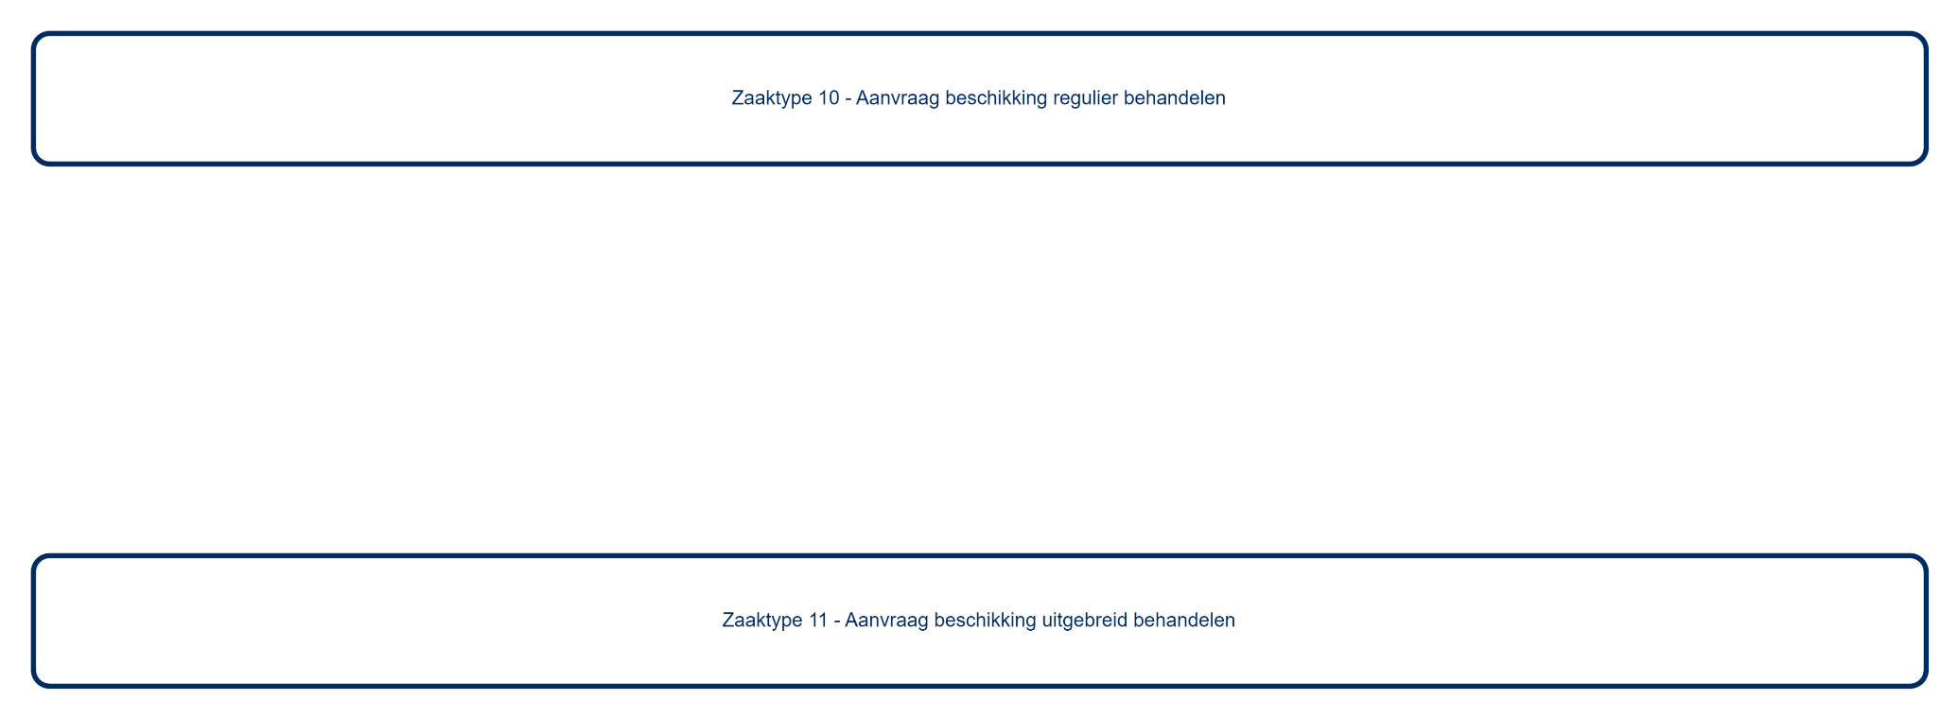
Zaaktypen en zaak statussen

Slide 19
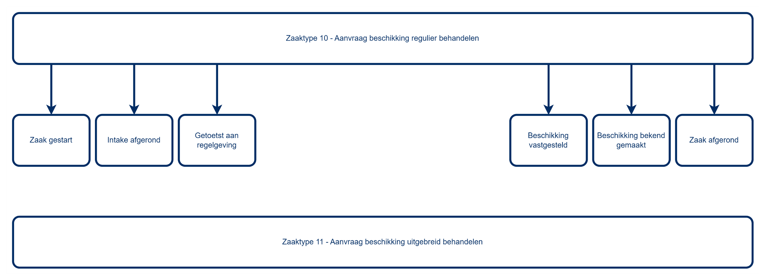
Zaaktypen en zaak statussen

Slide 20
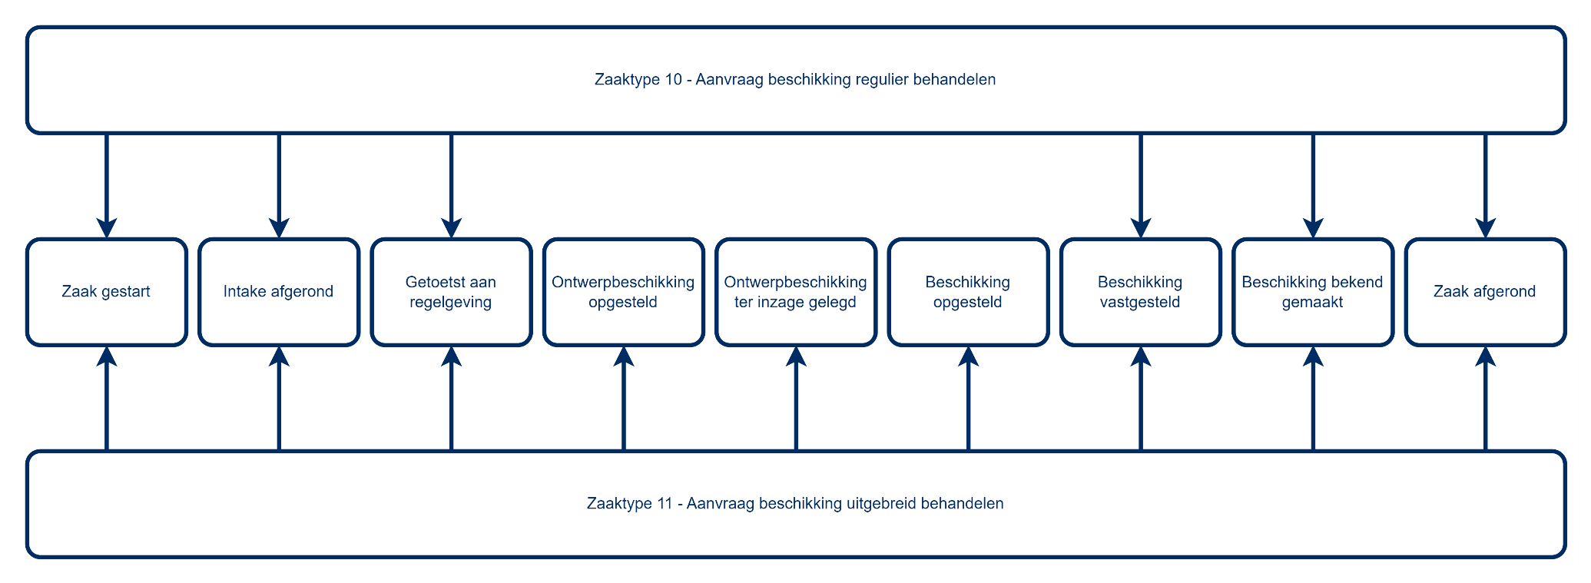
Zaaktypen en zaak statussen

Slide 21
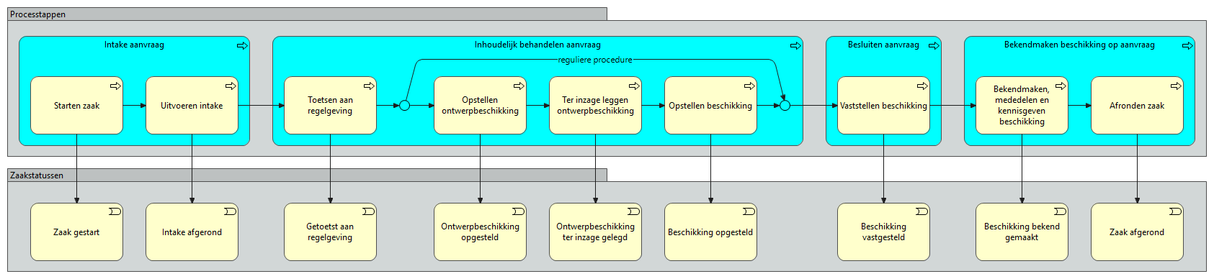
Proces en zaakstatussen

Slide 22
Het GEMMA proces “Behandelen aanvraag”: de diepte in

Slide 23
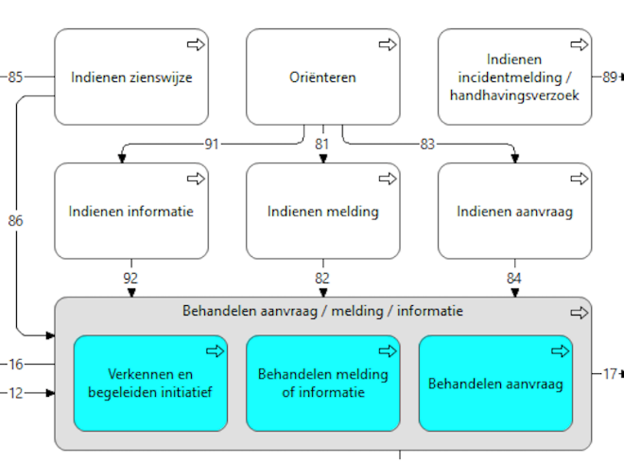
Proces Behandelen aanvraag
Van grondplaat
Naar één laag dieper
Naar twee lagen dieper: zie volgende pagina

Slide 24
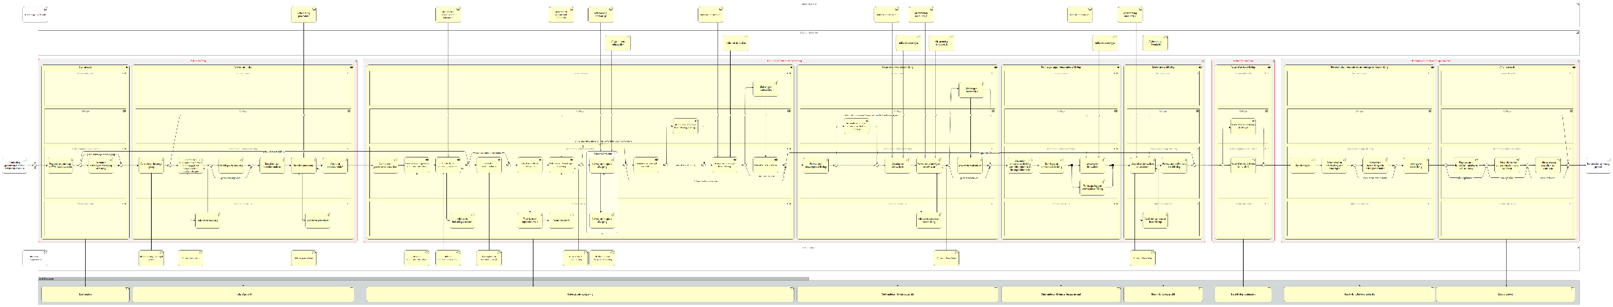
Proces Behandelen aanvraag – twee lagen dieper
Intake
Inhoudelijk behandelen
Besluiten
Bekendmaken

Slide 25
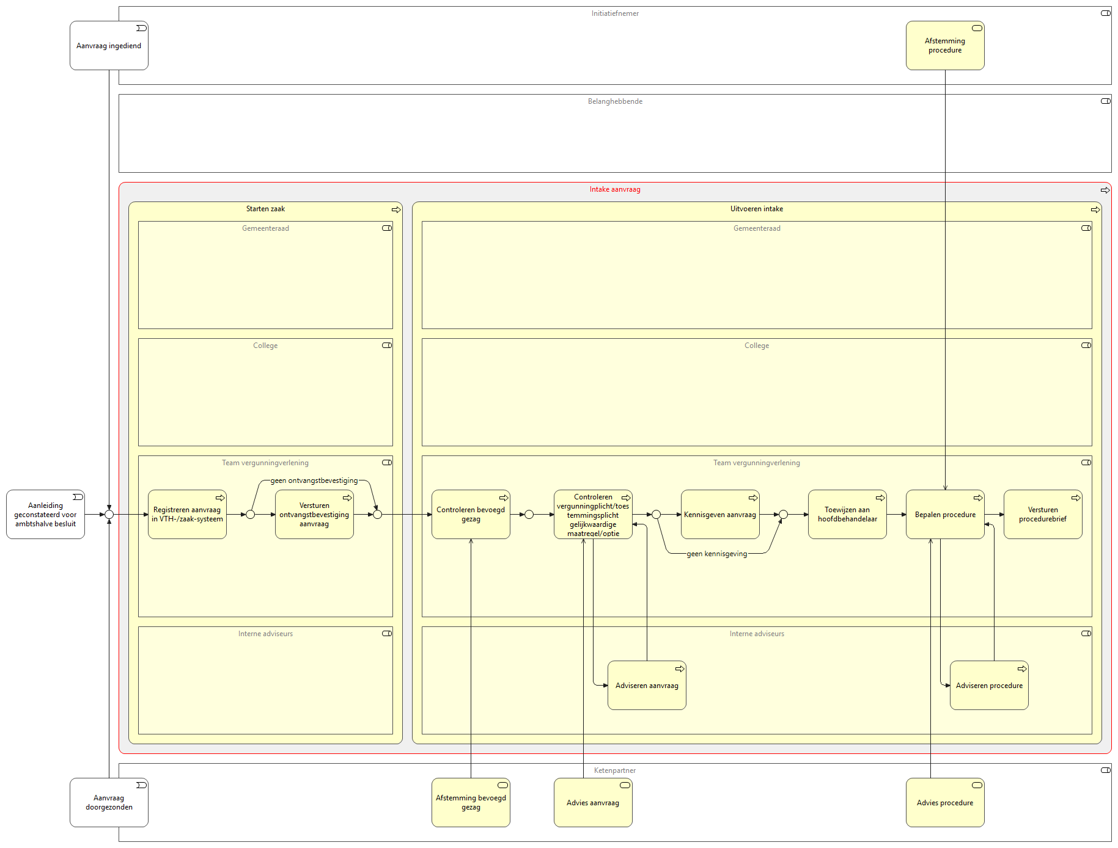
Intake aanvraag
Starten zaak
Uitvoeren intake

Slide 26
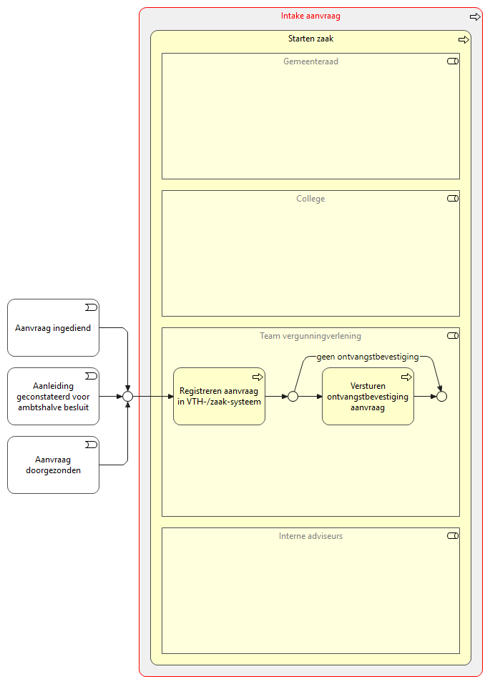
Intake aanvraag – Starten zaak

Slide 27
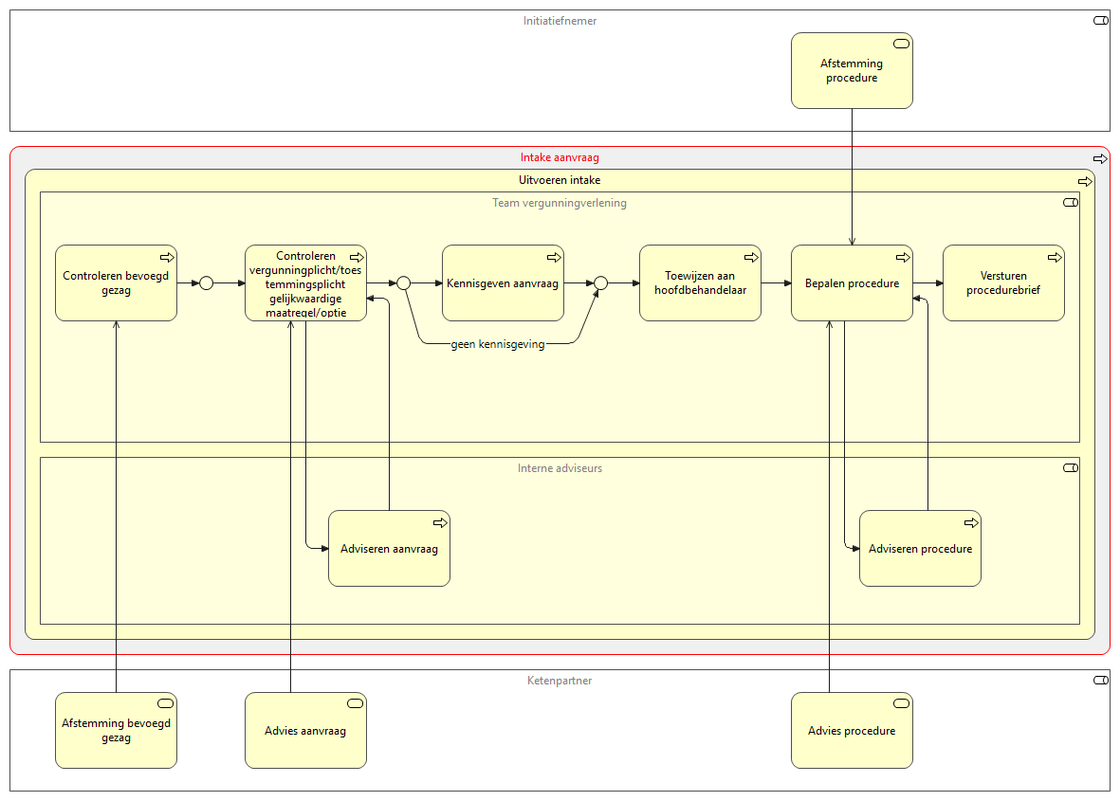
Intake aanvraag – Uitvoeren intake

Slide 28
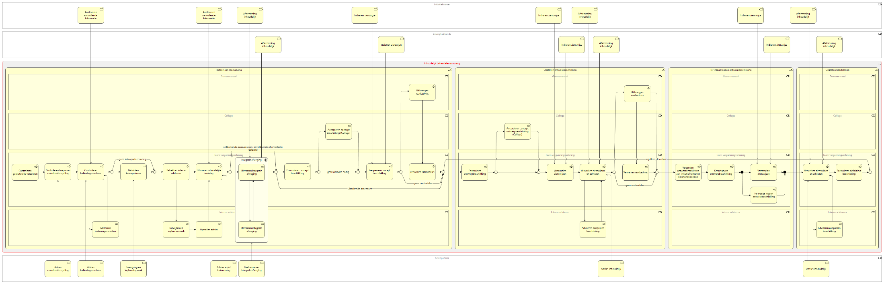
Inhoudelijk behandelen
Ter inzage leggen ontwerp-beschikking
Toetsen aan
regelgeving
Opstellen ontwerpbeschikking
Opstellen beschik-king
Uitgebreide procedure

Slide 29
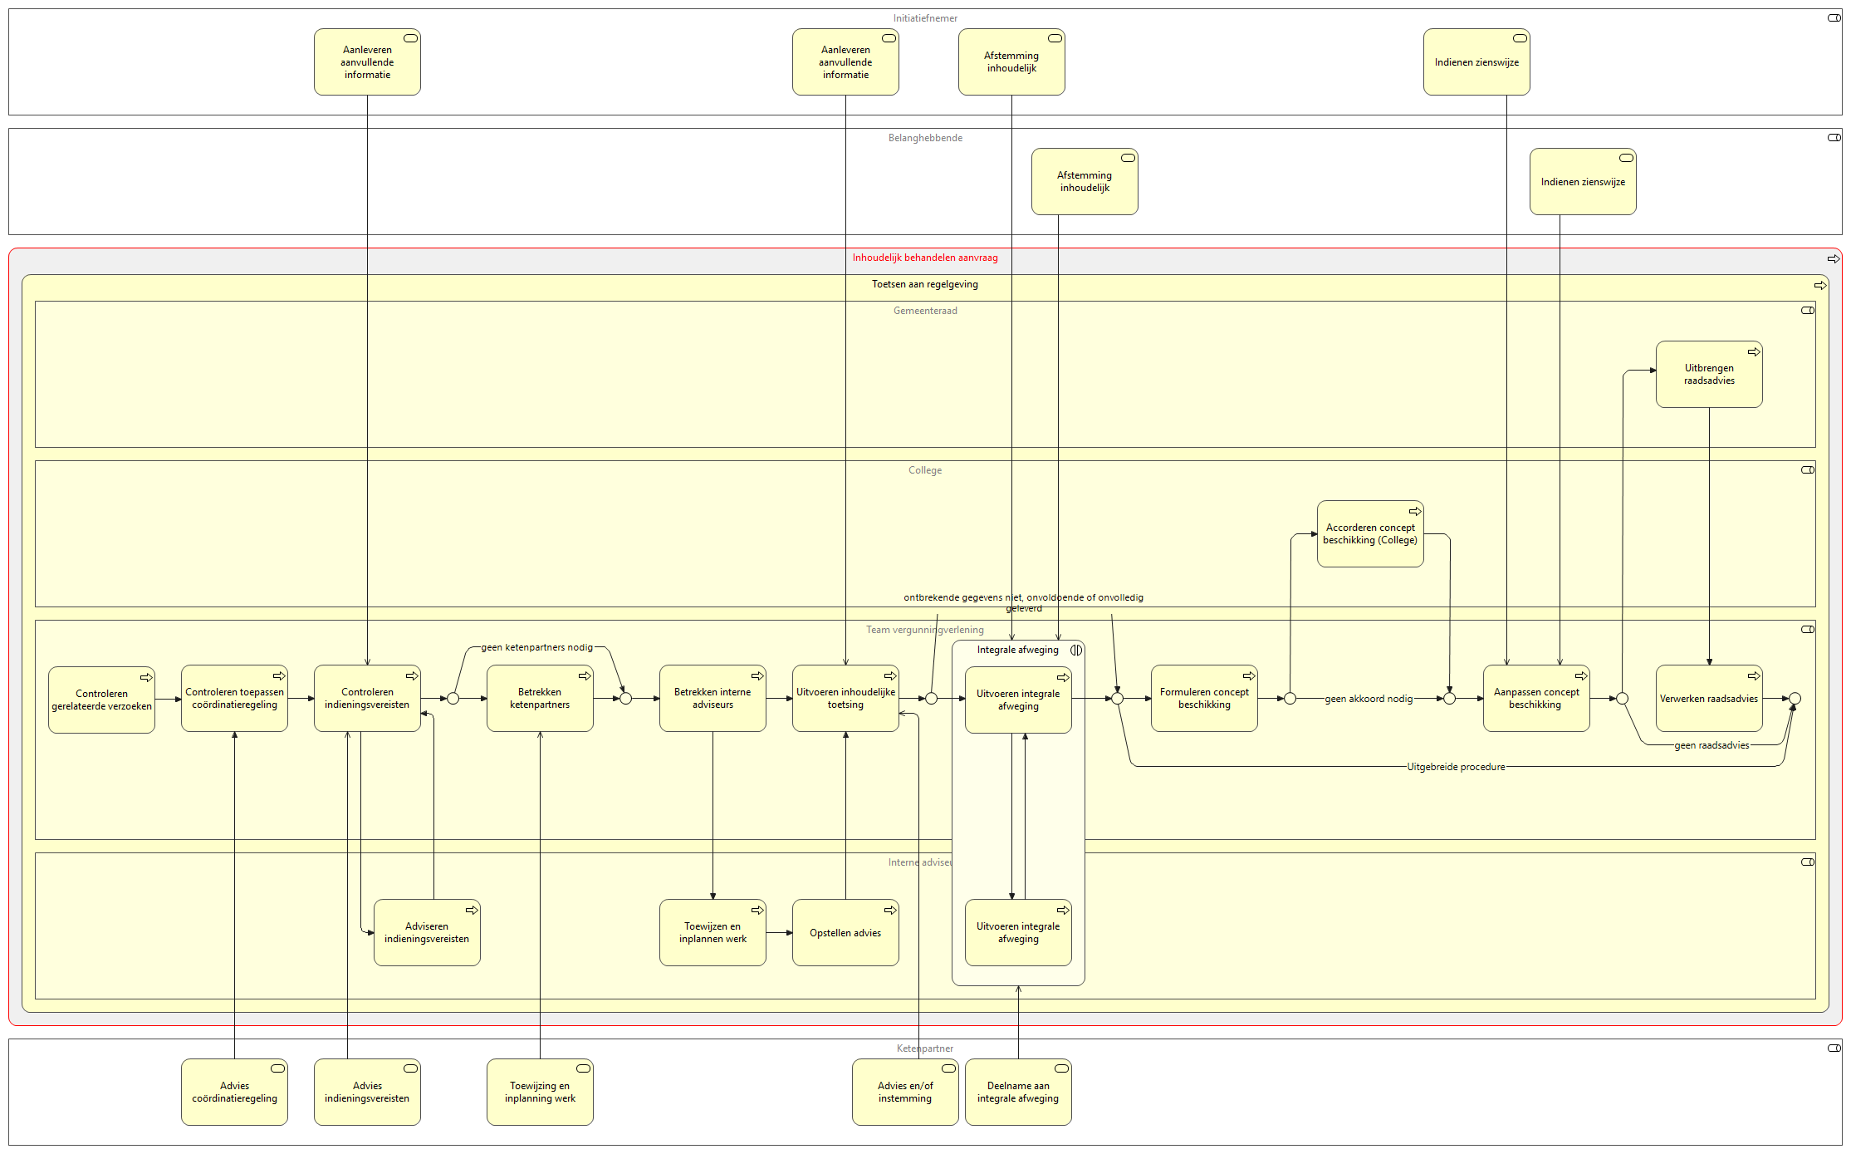
Inhoudelijk behandelen – Toetsen aan regelgeving
Inhoudelijk behandelen –
Toetsen aan regelgeving

Slide 30
Inhoudelijk behandelen –
Toetsen aan regelgeving
Belangrijke toevoeging ivm verschillende verzoeken die in willekeurige volgorde binnenkomen vanuit het DSO bij het bevoegd gezag: Controleren gerelateerde verzoeken!
Gerelateerde verzoeken zichtbaar in eigen VTH-/zaak-systeem
OF: via TAM gerelateerde verzoeken; let op: (gratis) toegankelijk tot uiterlijk eind 2025!
https://vng.nl/nieuws/vng-onderzoekt-toekomst-tam-gerelateerde-verzoeken

Slide 31
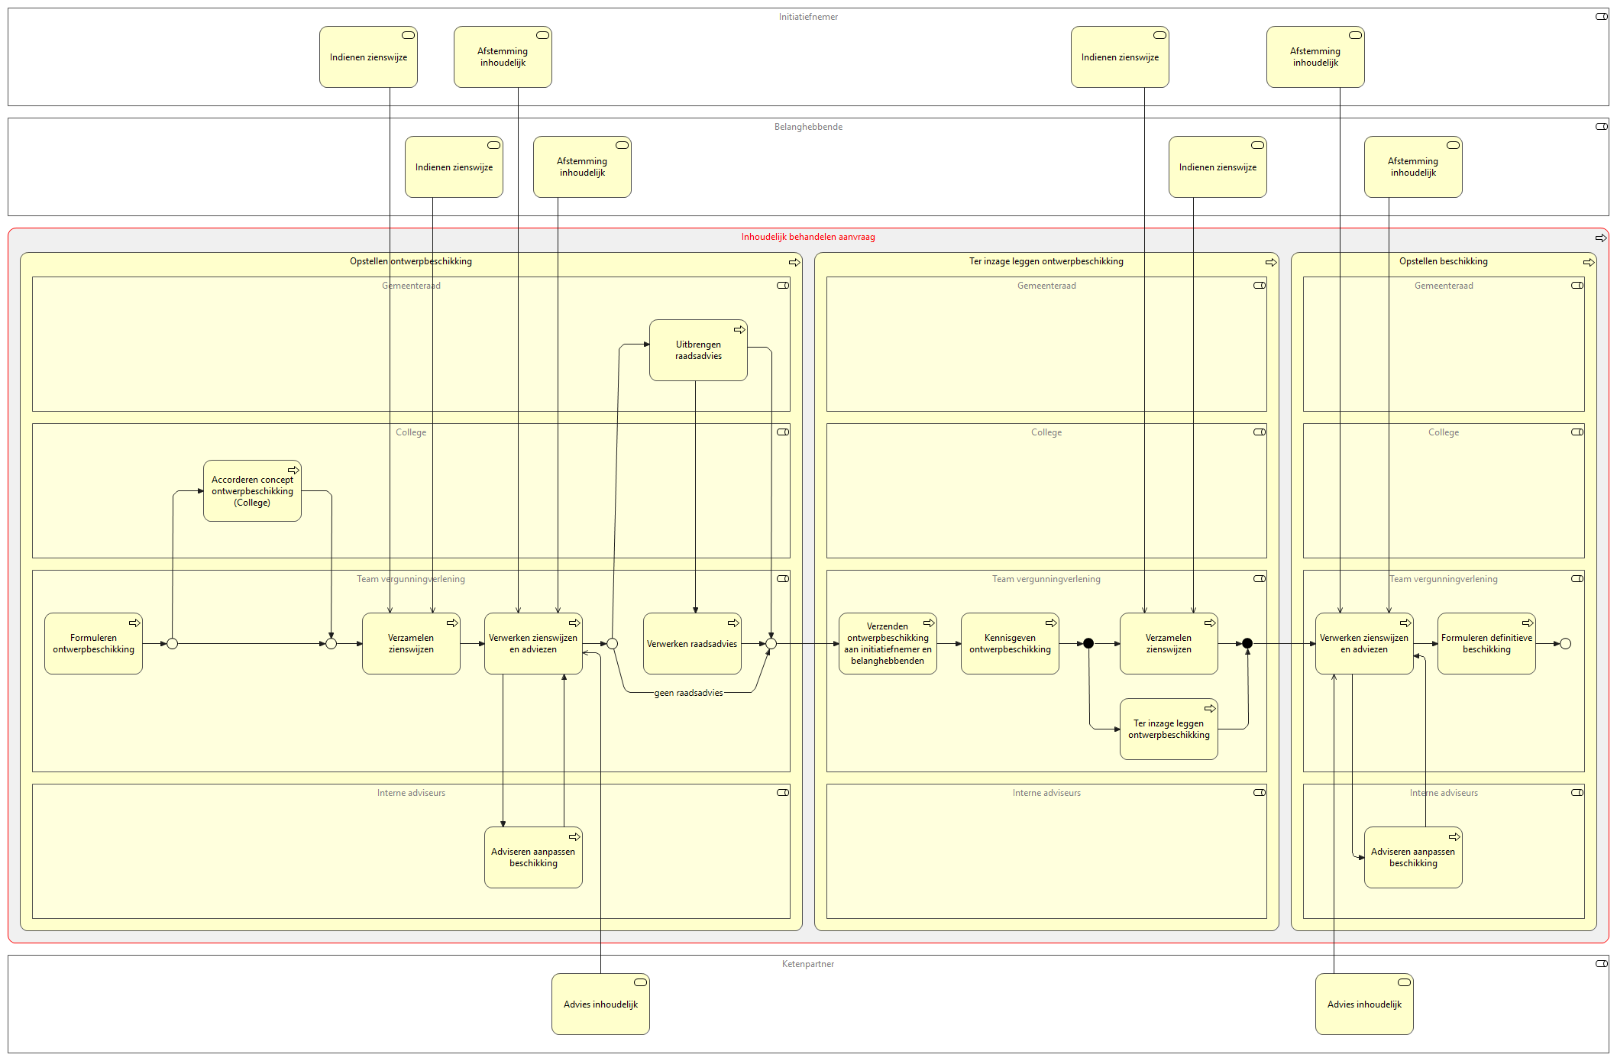
Inhoudelijk behandelen –
De 3 onderdelen igv uitgebreide procedure

Slide 32
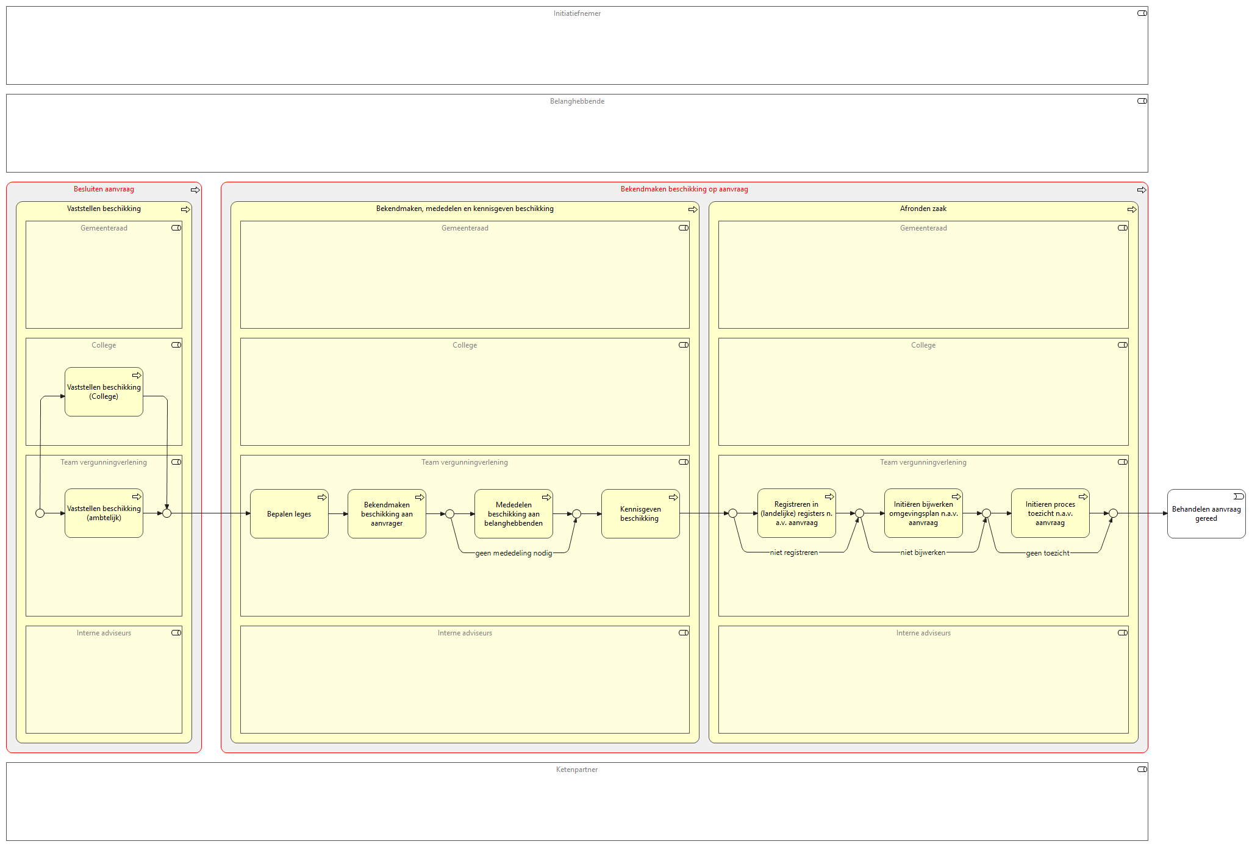
Besluiten en Bekendmaken beschikking
Vast-stellen beschik-king
Bekendmaken, mededelen en kennisgeven beschikking
Afronden zaak

Slide 33
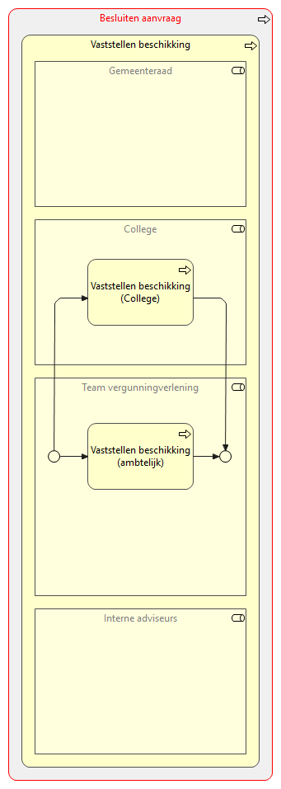
Besluiten – Vaststellen beschikking

Slide 34
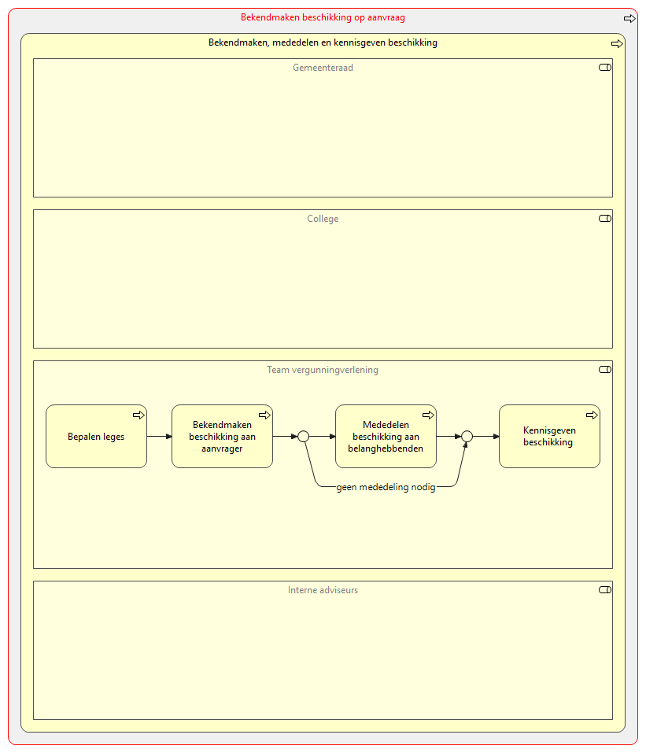
Bekendmaken – Bekendmaken, mededelen en kennisgeven

Slide 35
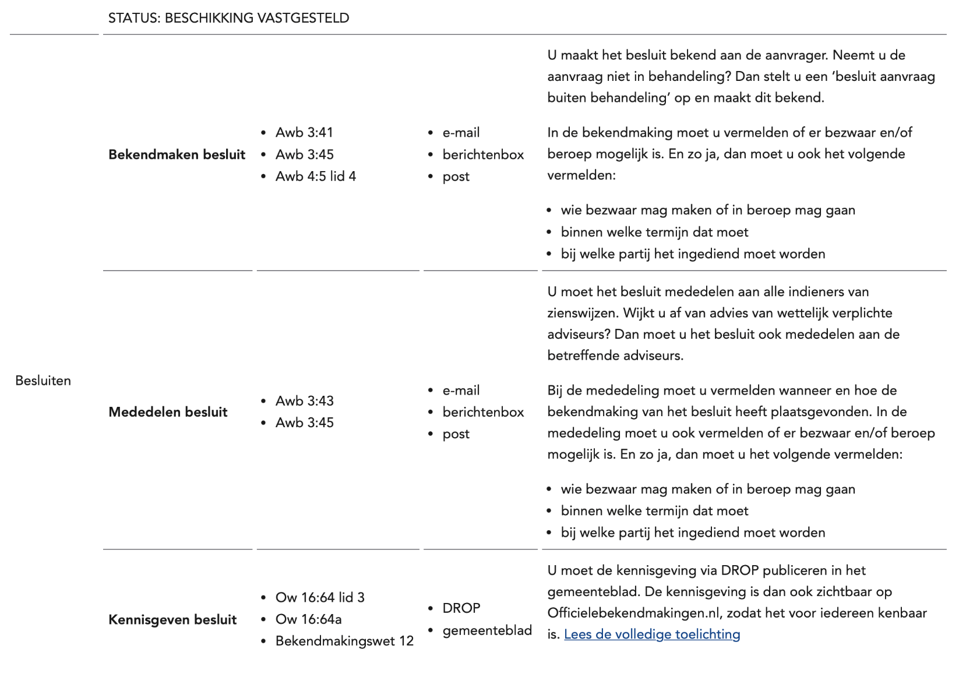
- Bekendmaken
- Mededelen
- Kennisgeven
Zie VNG artikel:
https://vng.nl/artikelen/wettelijk-verplichte-communicatie-bij-vergunningverlening-meldingen-en-informatieplichten

Slide 36
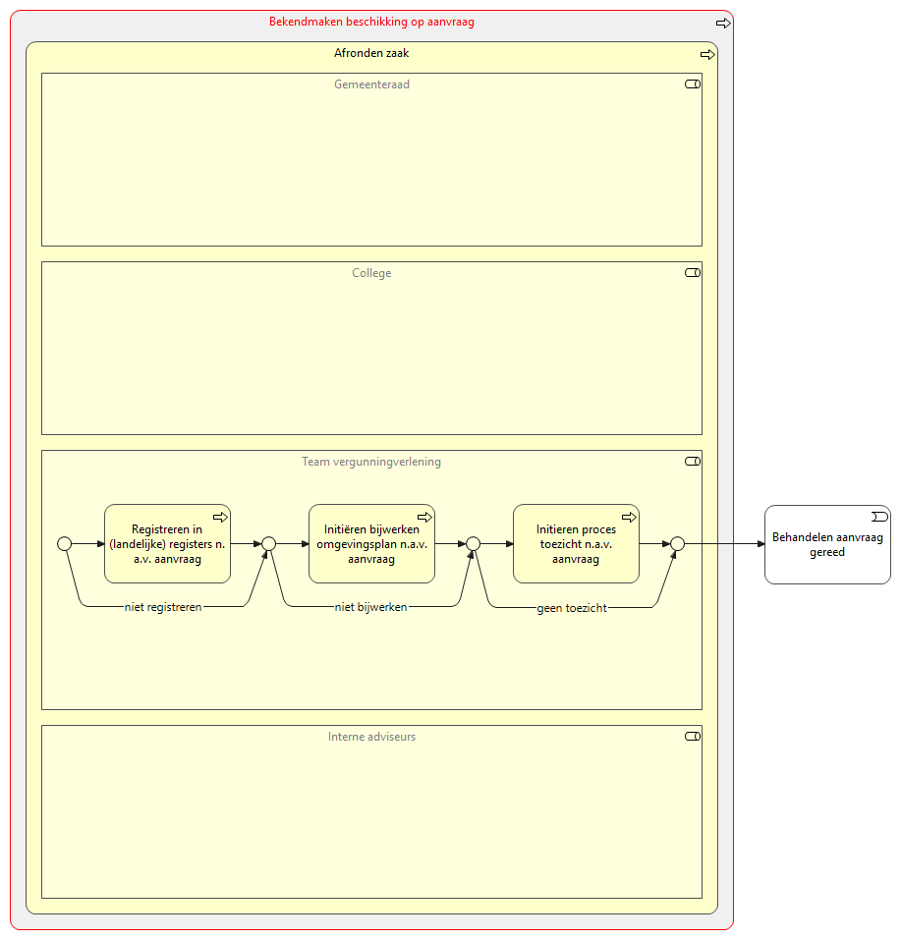
Bekendmaken – Afronden zaak

Slide 37
Vragen na het inhoudelijk doornemen van de aangepaste GEMMA processen?
Mail deze naar omgevingswet@vng.nl
N.B. Per 1 juni is deze nieuwe versie beschikbaar op gemmaonline.nl

Slide 38
Volgende VTH netwerksessie
19 juni 09:30 – 11:00
Woensdag 4 juni 14:30 – 16:00
Behandelen melding en informatie
Donderdag 19 juni 09:30 – 11:00
Toezicht & Handhaving
(met andere indeling van processen op de grondplaat)
4 juni 14:30 – 16:00

Slide 39
Contact ons
omgevingswet@vng.nl
VTH netwerksessie
14 mei 2025

